Slide 1

● TÍTULO DA APRESENTAÇÃO ●

Slide 2
IDENTIDADE VISUAL

Slide 3

IDENTIDADE VISUAL | COMO USAR
Esta apresentação é um modelo que deve ser utilizado para outras apresentações que envolvam a WAAW by Alok. Caso haja necessidade, os slides 2 ao 9 podem ser apagados.
Em seguida, apresentaremos como utilizar a identidade visual da WAAW by Alok da melhor forma.

Slide 4
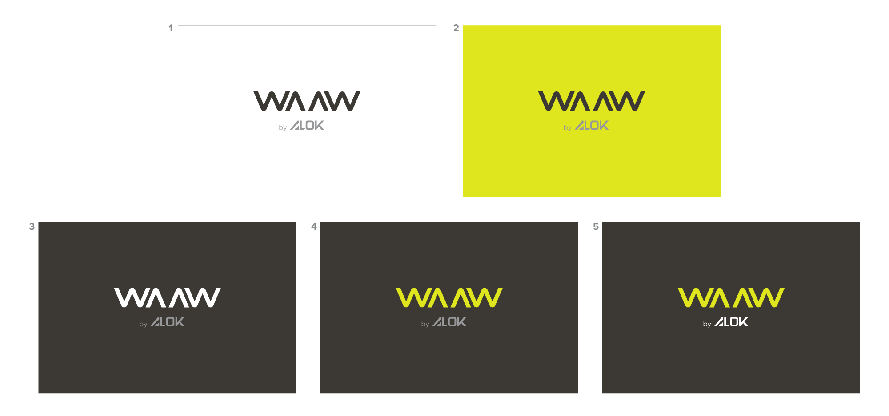
LOGOS | CORES E PRINCIPAIS FUNDOS
O logo principal é composto por duas cores:
PANTONE Black 7 C (logotipo)
PANTONE Cool Gray 7 C (assinatura)
1 e 2
O logo principal pode ser aplicado em cores claras, fundo branco ou fundo PANTONE 388 C.
Duas versões alternativas do logo principal estão disponíveis para aplicação em cores escuras e fundo PANTONE Black 7 C.
3
White (logotipo)
PANTONE Cool Gray 7 C (assinatura)
4
PANTONE 388 C (logotipo)
PANTONE Cool Gray 7 C (assinatura)
5
PANTONE 388 C (logotipo)
White (assinatura)
*Para casos específicos o logo pode ser aplicado em cor única em fundos claros ou escuros.

Slide 5
LOGO EDITÁVEL

Slide 6
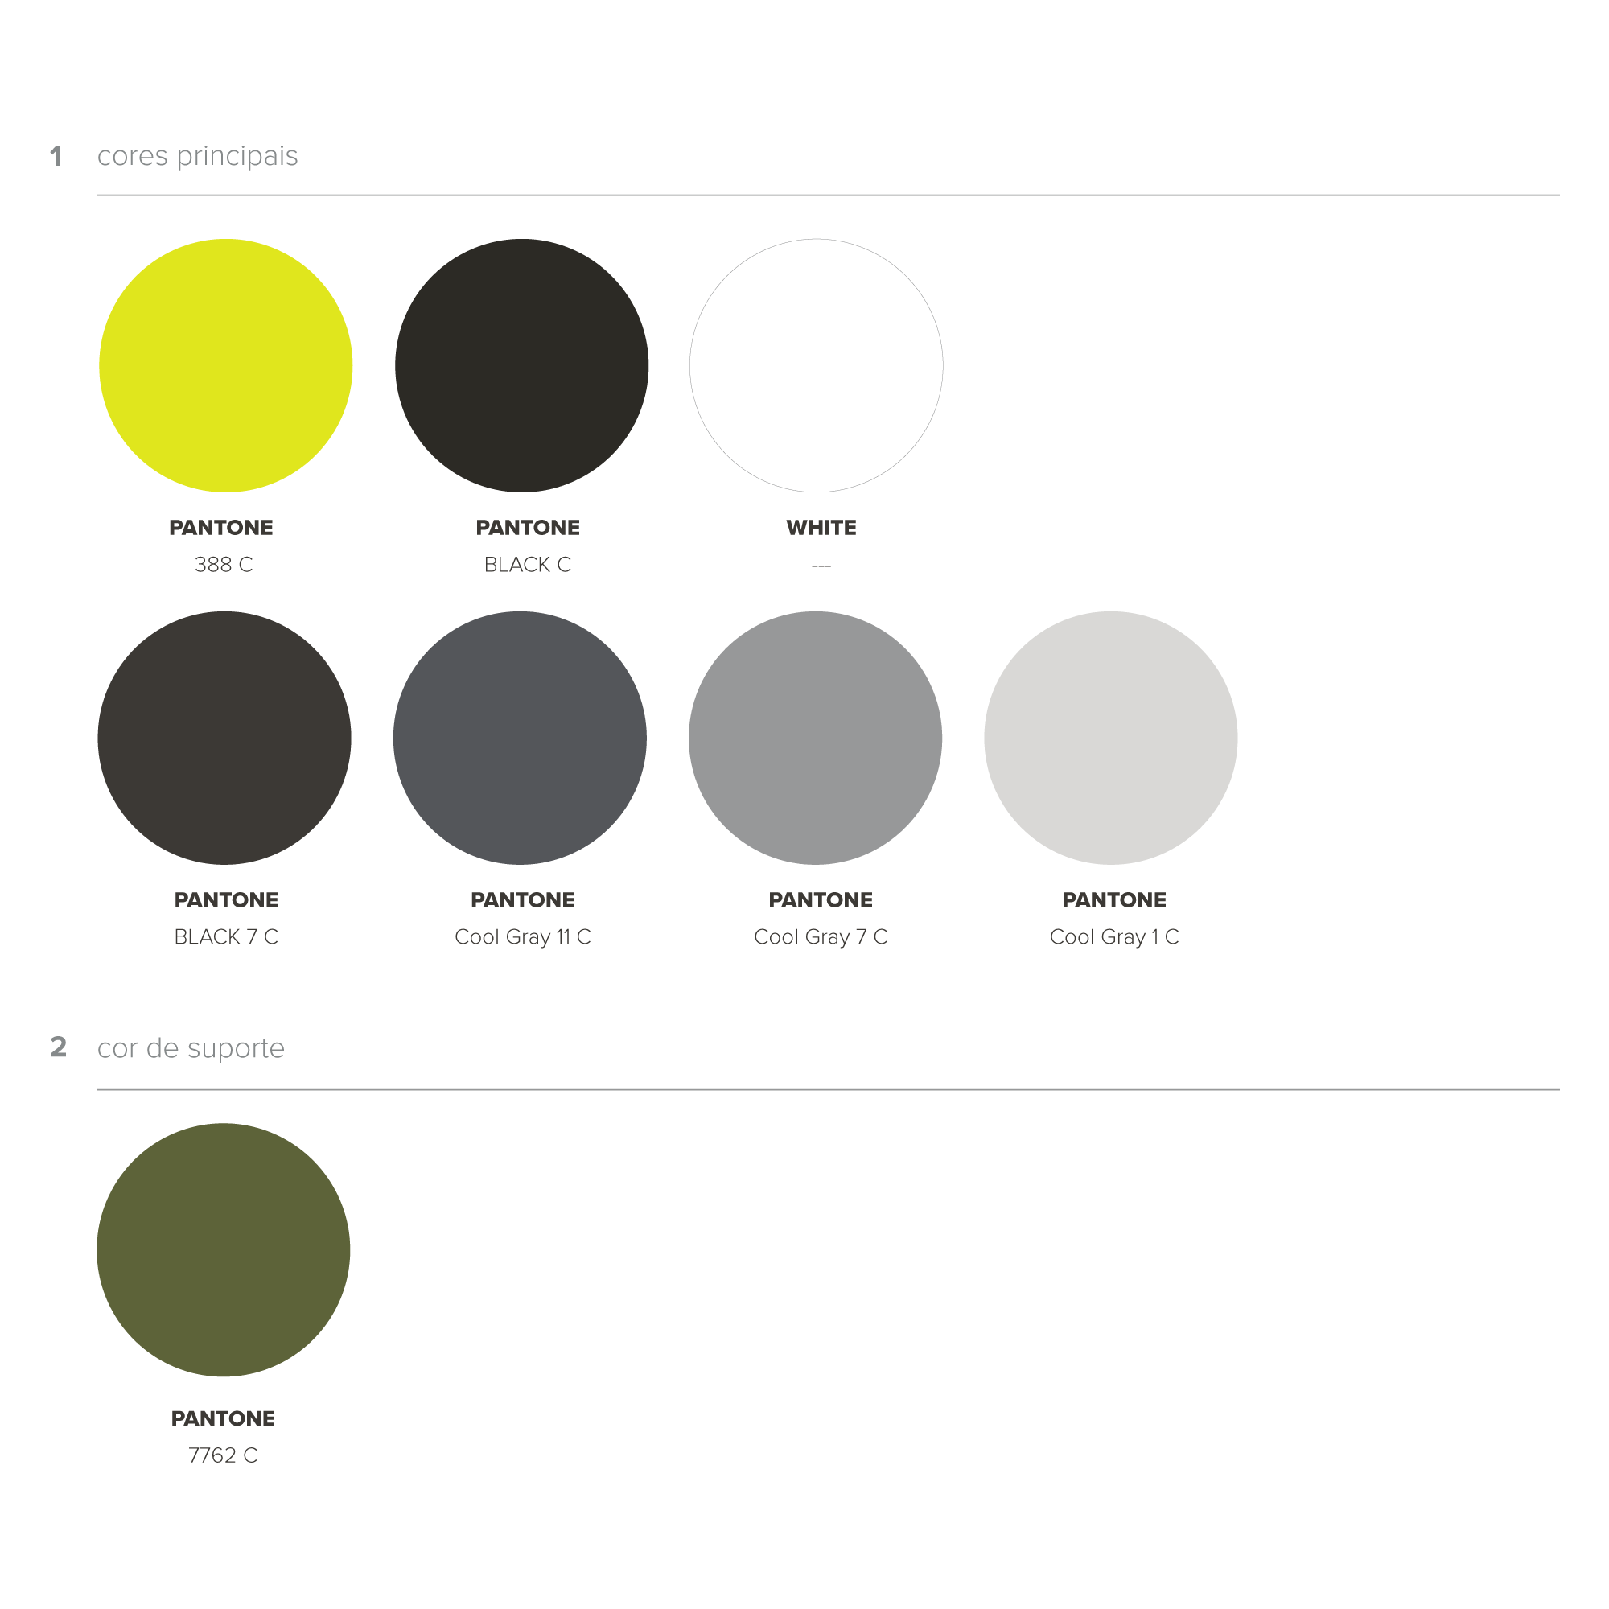
OVERVIEW CORES WAAW
1 Cores principais
A paleta de cores principais da WAAW é dividida em dois níveis distintos de acordo com a sequência mostrada ao lado. O objetivo é dar flexibilidade para um variedade de layouts na comunicação. Os dois níveis se complementam em elementos extras de design, como tipografia e iconografia.
2 Cor de suporte
A cor de suporte foi adicionada para auxiliar na criação de layouts onde seja necessário criar certos tipos de contraste ou destaque.

Slide 7
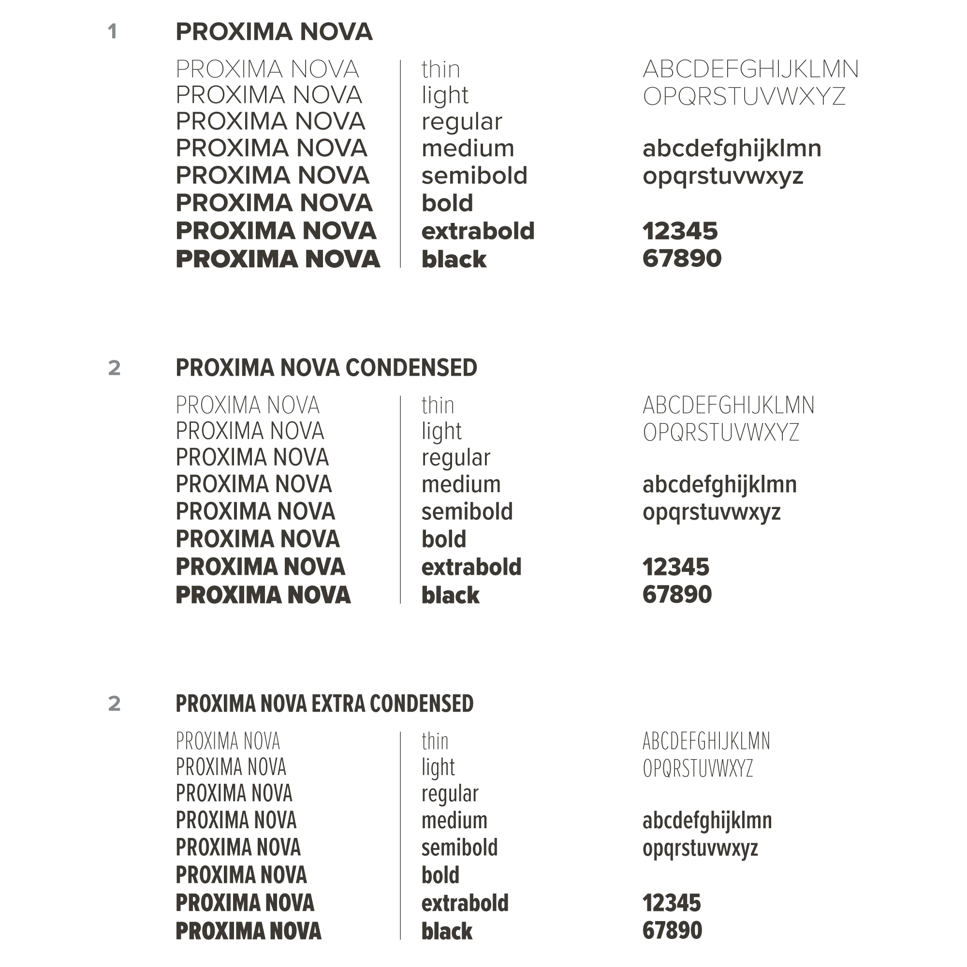
TIPOGRAFIA DA MARCA
Família tipográfica
A fonte denominada PROXIMA NOVA é atemporal e combina proporções modernas com formas geométricas limpas. A família tipográfica foi selecionada para criar um estilo de clareza e simplicidade na comunicação.
Proxima Nova possui uma família completa com diferentes pesos e larguras. Seu uso garante consistência da comunicação WAAW em todos os ambientes.
1 Proxima Nova Normal
2 Proxima Nova Condensed
2 Próxima Nova Extra Condensed

Slide 8

ÍCONES | FEATURES E FUNÇÕES
Os ícones WAAW comunicam features e funções específicas dos produtos.
O estilo é de formas gráficas simples com linhas retas e bordas levemente arredondadas. Os signos visuais estão inseridos dentro de um elemento circular, que favorece a consistência de aplicação e a conexão com as formas arredondadas do logo principal.
Os ícones podem ser aplicados em fundos claros ou escuros como mostrado a seguir.
* Ícones editáveis

Slide 9
ÍCONES | SIGNIFICADOS
OVER EAR
CLASSIFICAÇÃO
WAAW PLUS
TECNOLOGIA TWS
HORAS DE
REPRODUÇÃO
HANDS FREE
CONFORTO WAAW
CONEXÃO
MULTIPONTOS
WIFI
USB
NOTIFICAÇÃO
REPETIR
PRÁTICO E
COMPACTO
CANCELAMENTO
ATIVO DE RUÍDO
PLAY
VOLTAR
AVANÇAR
PLAY/PAUSE
DUO
BLUETOOTH
MÚSICA
ASSISTENTE DE
VOZ
MODO GAMER
SOM DE
ALTA QUALIDADE
CONTROLE DE
TOQUE
MATERIAL FLEXÍVEL
E EMBORRACHADO
CONECTIVIDADE
WAAW TO GO
ACABAMENTO WAAW
VOLUME
MUTE

Slide 10
TÍTULO

Slide 11
TÍTULO

Slide 12
TÍTULO | ASSUNTO DO SLIDE

Slide 13
TÍTULO | ASSUNTO DO SLIDE

Slide 14


